Slide 1
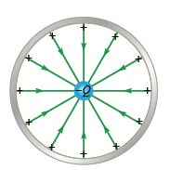
思考题
一个半径为R,带电量为+Q的薄金属球壳，电荷均匀的分布于外表面。将一个带-Q的点电荷放在球壳中心。画出以上情况的电场线：
+Q
-Q
Notes:
大球壳外面电场为0（可根据高斯定理），小球外大球壳内表面内有电场，方向指向球心。

Slide 2

§16.5 均匀电场中点电荷的运动
在匀强电场中，一个点电荷q受到的电场力为
牛顿第二定律：$\sum{F=ma}$
若该力是点电荷受到的唯一作用力，则点电荷加速度为
如果除了匀强电场对点电荷的作用力外再无其他力，那么加速度就为常数。

Slide 3
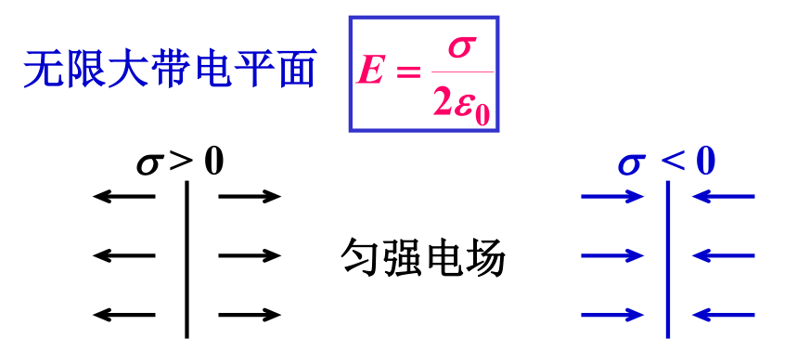
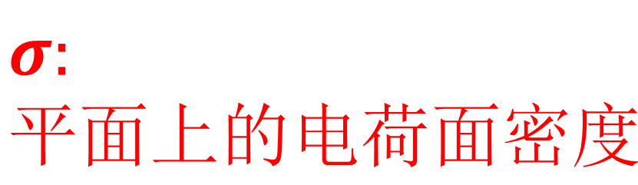
单个“无限大” 带电平面所激发的电场
“无限大”带电平面所激发的电场强度与离平面的距离无关，即在平面两侧形成一均匀场.
$$σ:平面上的电荷面密度$$

Slide 4
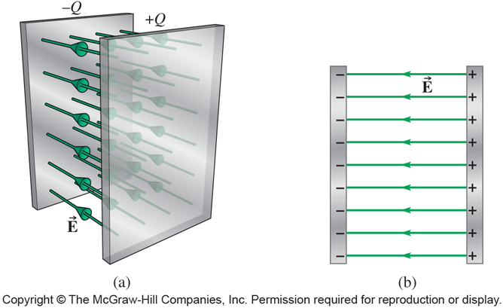
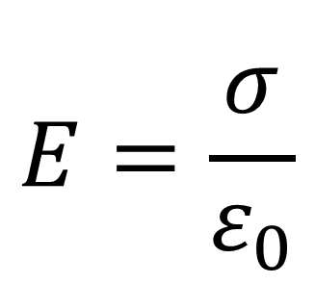
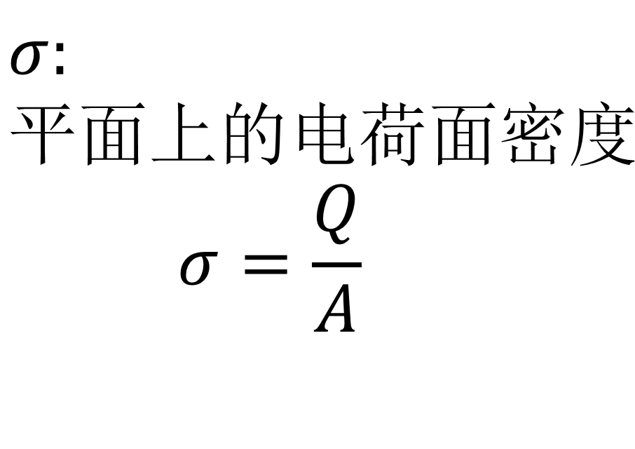

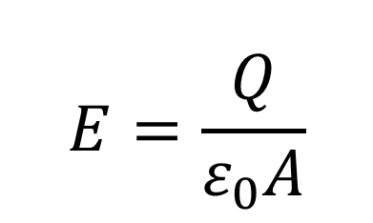
带有等量异号的平行金属板所产生的电场
$$E=\frac{σ}{ε_{0}}$$
（a）带有异号电荷+Q和-Q的平行金属极板间的匀强电场；（b）电场线俯视图。
$$σ:平面上的电荷面密度$$
$$σ=\frac{Q}{A}$$
$$E=\frac{σ}{ε_{0}}$$
$$E=\frac{Q}{ε_{0}A}$$
板间电场：
两个平行金属板间为匀强电场，板外电场为多少？
Notes:
板外电场强度为零

Slide 5
具有恒定加速度的点电荷的运动可被分成两种形式。
(1)如果点电荷的初速度为零，或者平行于或反平行于电场方向，那么点电荷将做直线运动。
(2)如果点电荷的初速度具有垂直于电场方向的分量，那么其轨道为抛物线。

Slide 6
思考题：
一个电子在匀强电场中沿+x方向运动，电场也是指向x轴正方向。讨论电子的运动。

Slide 7
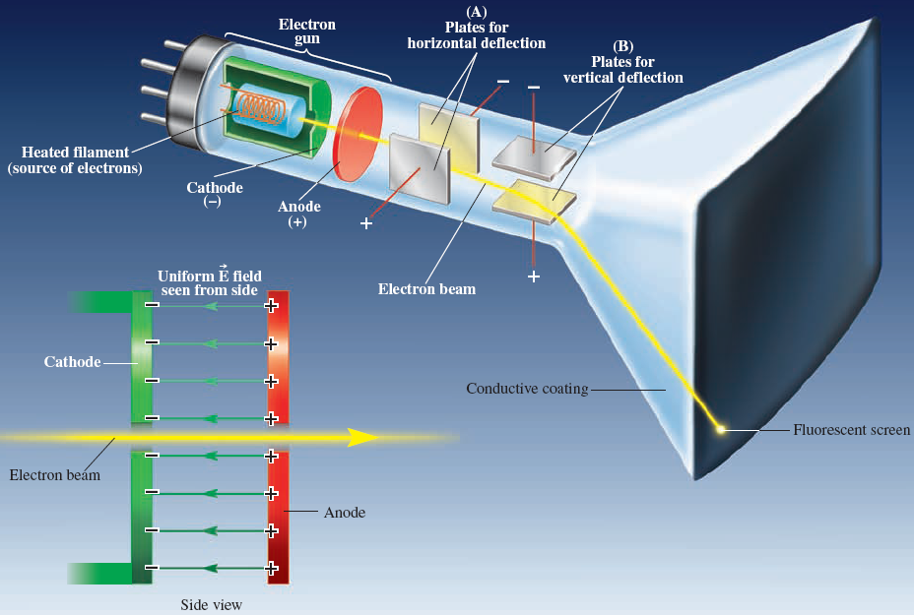
例题16.4 电子束： 阴极射线管被用来加速电子，其原理是电子从加热的灯丝中溢出，通过阴极的圆孔后被阴阳极之间的电场加速。假设电子通过阴极圆孔时的速度是1.0×10⁵ m/s，阴阳极之间是均匀电场，其场强是1.0×10⁴ N/C。则（1）电子的加速度是多少？（2）如果阴阳极之间的距离是2cm，电子的最后速度是多少？
+
+
+
+
+
+
+
+
+
电场力做功转化为动能
思路：均匀电场 —>加速度恒定—>牛顿第二定律

Slide 8
思考：如果从阴极孔中射出的是质子，会是一种什么情况？
如果质子的初速度为：
那么质子到达阳极的速度是多少？（如果它们能到达）
+
+
+
+
+
+
+
+
+
加速度方向水平向左，做匀减速运动

Slide 9
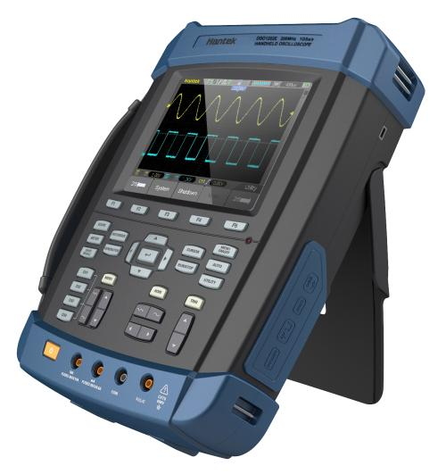
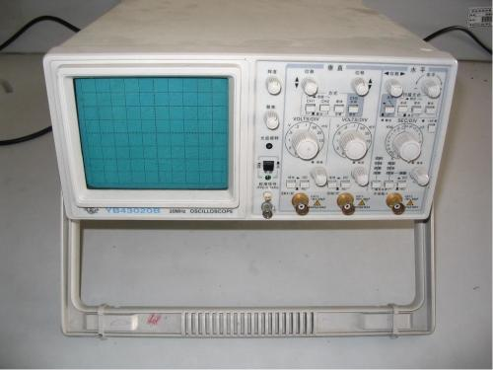
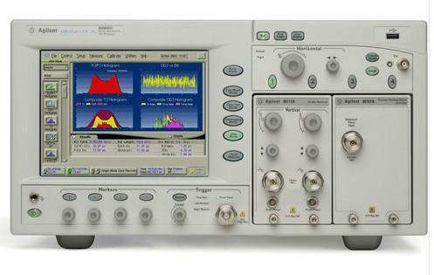
电场的应用：示波器
一种用来测量交流电或脉冲电流波的形状的仪器。
在示波器的阴极射线管（CRT）中电场用于加速电子束。也用于偏转电子束。
但是在电视机和计算机显示器的CRT中，电子束的偏转是通过磁场来完成的。

Slide 10
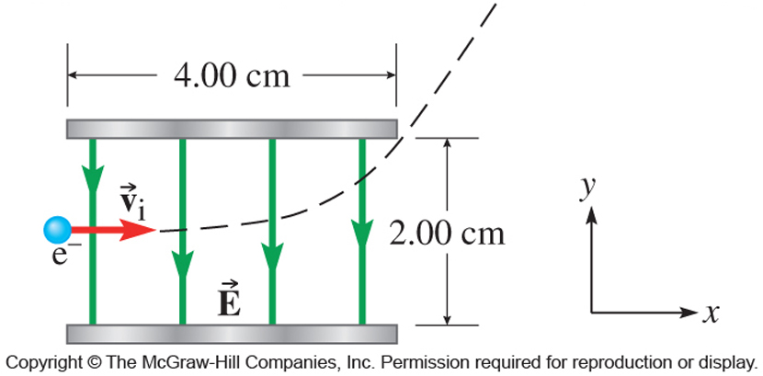
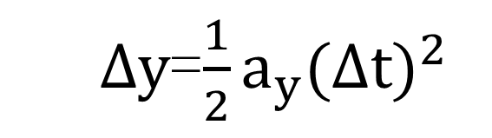
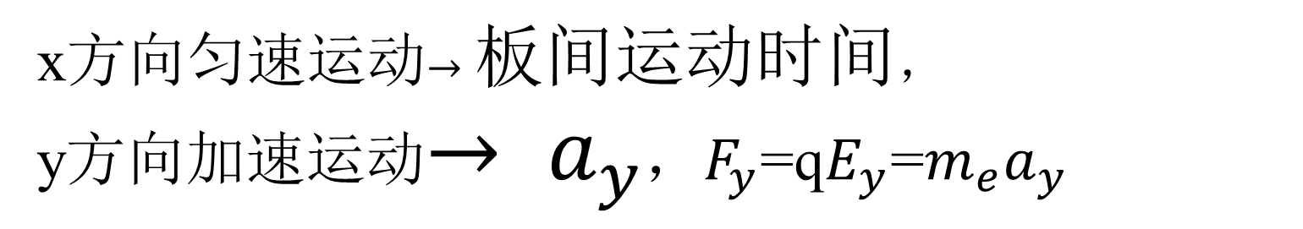
例题：电子射入匀强电场E后的偏转
一个电子沿着水平方向射入两个平行极板间竖直向下的匀强电场中。两板相距2.00cm，其长度为4.00cm。电子的初速度为v_{i}=8.00×10⁶m/s.当电子进入两板间区域时，电子位于两板之间的中间位置；当它离开两板区域时，正好从上板边沿经过。电场的大小为多少？
x方向匀速运动$→板间运动时间$，
y方向加速运动$→ a_{y}$，$F_{y}$=q$E_{y}$=$m_{e}a_{y}$
$∆y$=$\frac{1}{2}a_{y}{(∆t)}^{2}$

Slide 11
思考：如果用质子代替电子以同样的初速度射入电场，质子会朝哪个方向偏转？质子会射出两板间的区域还是会打在其中的一个板上？
质子和电子所受的电场力相同

Slide 12
本节内容
【学习目的】理解静电平衡的原理与条件，能分析简单导体系统在静电平衡时的电荷分布、电场强度。
【重点】静电平衡条件与原理
【难点】导体系统在静电平衡时的电场强度分布

Slide 13
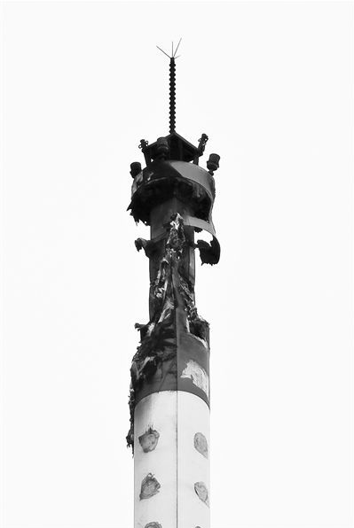
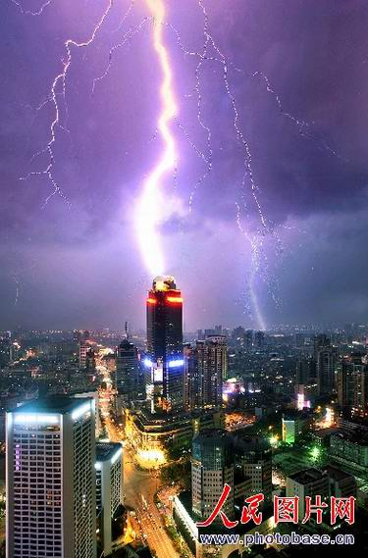
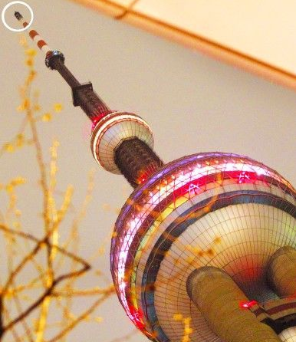
16.6 导体的静电平衡
2010年4月13日凌晨，
上海东方明珠遭到雷击

Slide 14
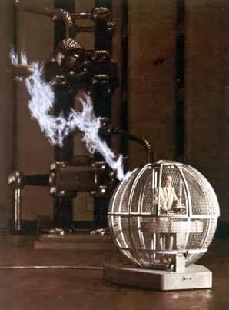
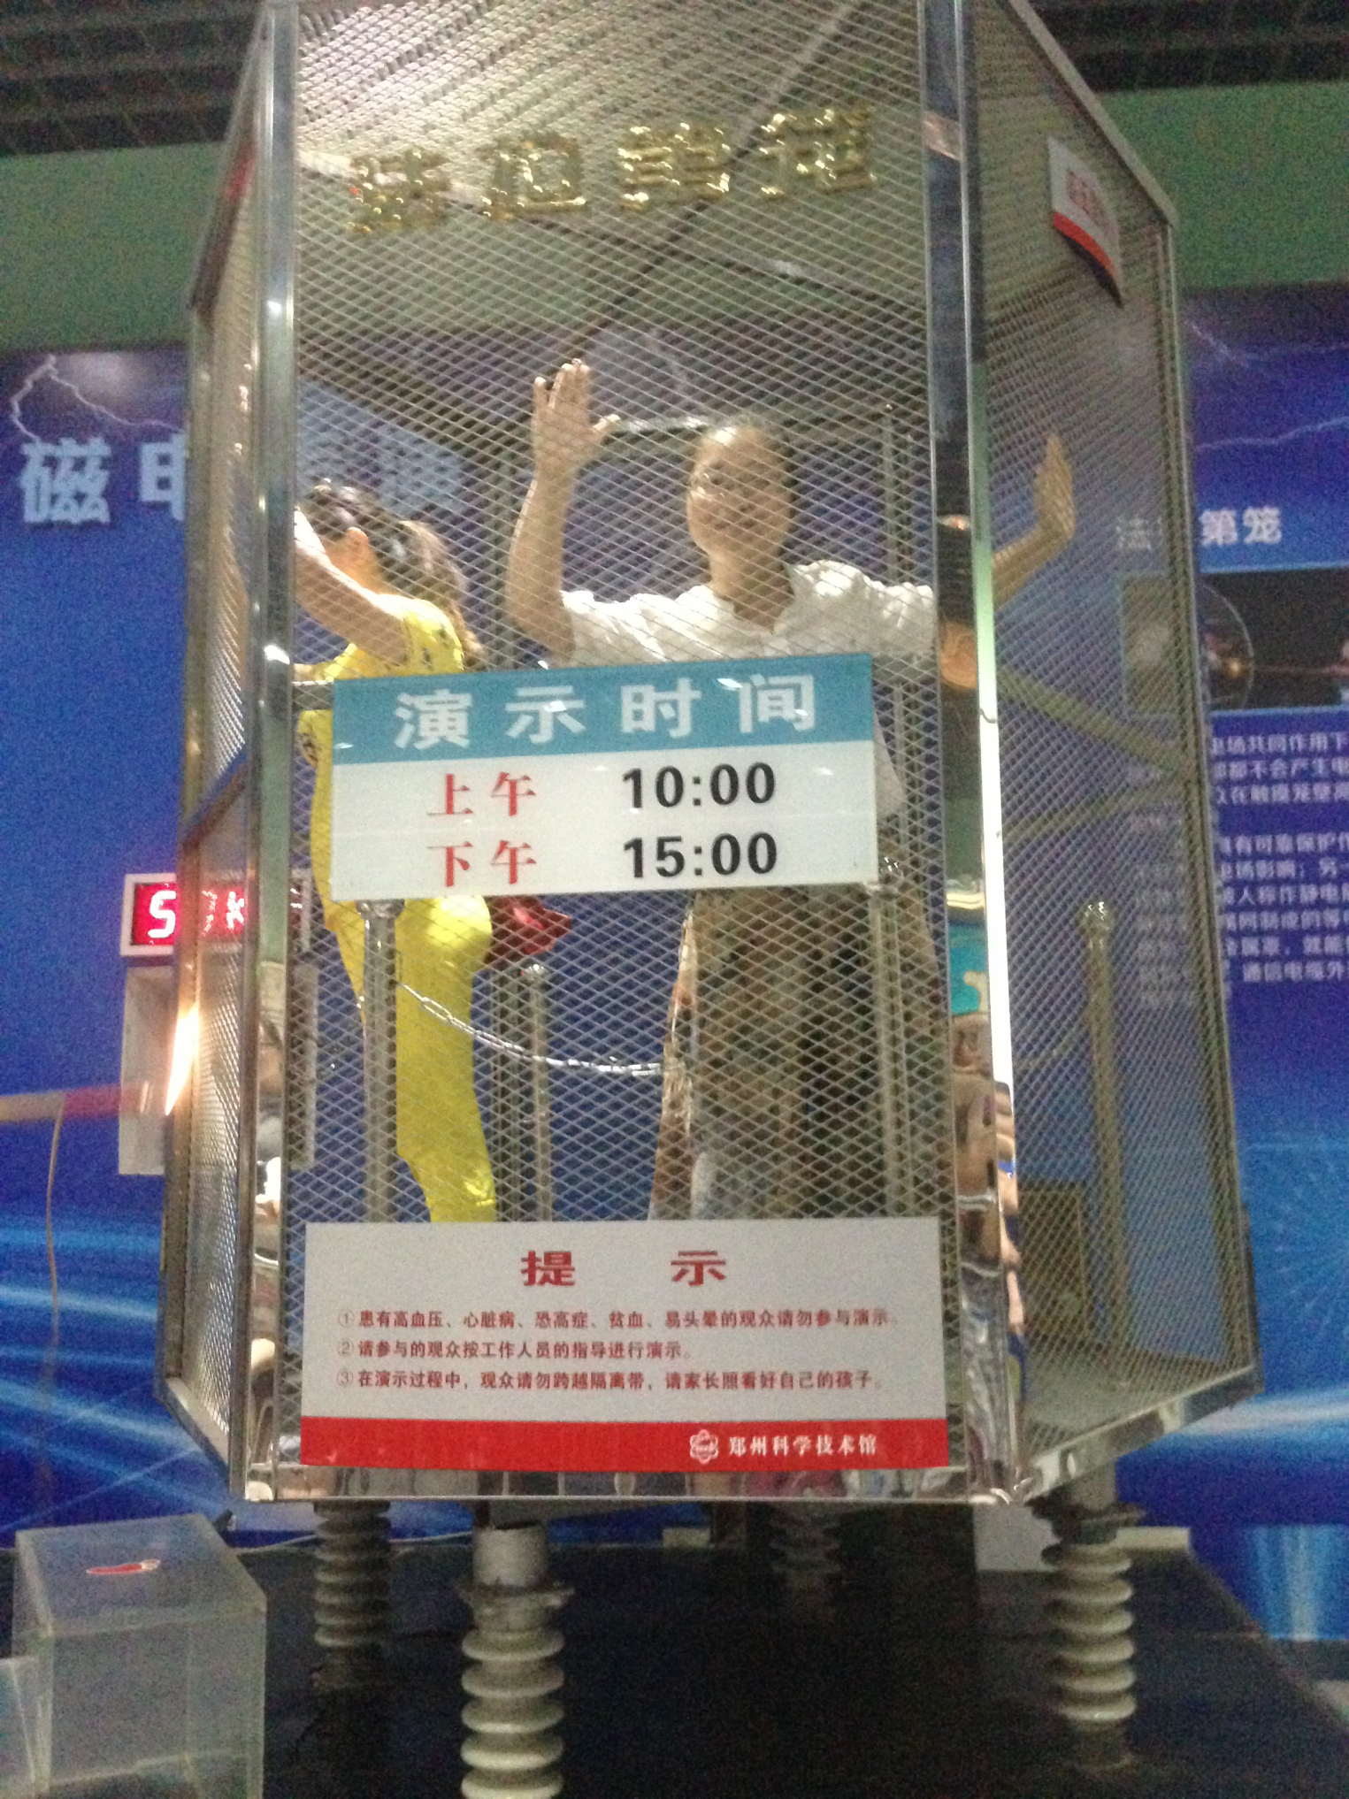
800kV电压对法拉第笼火花放电的屏蔽实验

Slide 15
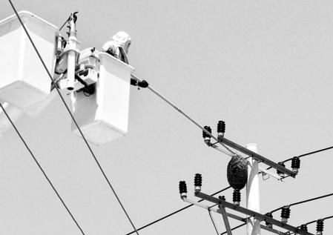


屏蔽服是用什么做的呢？
它与法拉第笼的原理一样吗？
Notes:
金属纤维

Slide 16
极化：在外电场作用下，在一个中性物体中，正负电荷的中心不重合的现象。
-
+ -
+ -
+ -
-
-
+
-
-
-
纸片
+ -
+ -
+ -
-
-
+ -
-
+
-
+ -
+ -
+ -
橡胶棒
极化的强度取决于：外电场强度；被极化物质的性质。

Slide 17
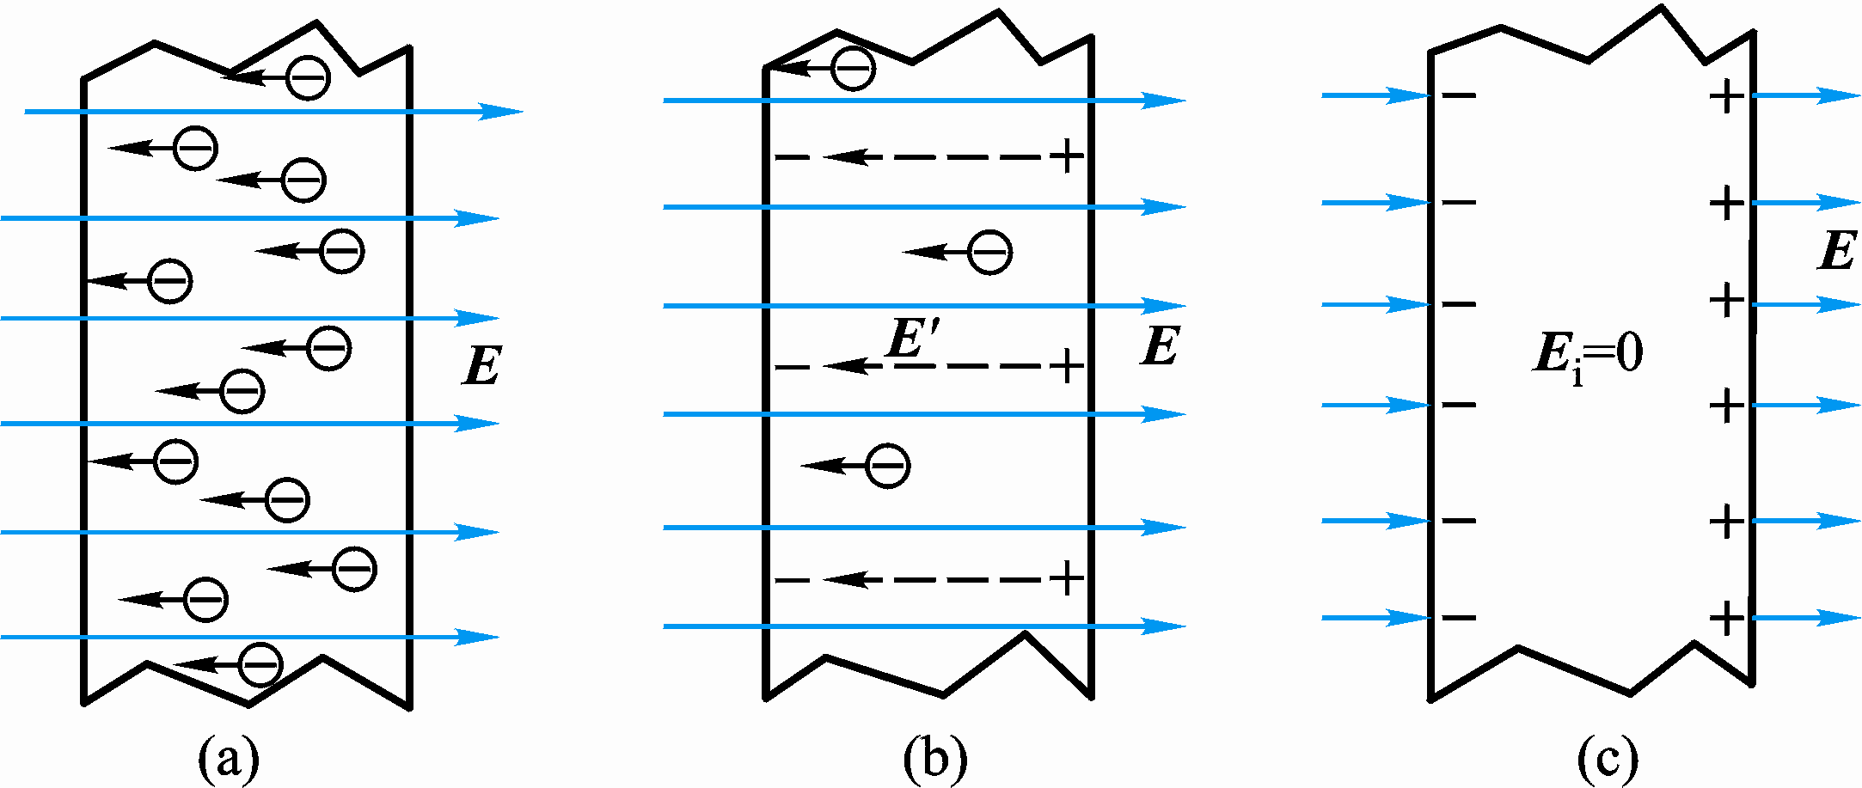

静电感应:在外电场影响下，导体表面不同部分出现正负电荷的现象。
+
+
+
+
+
+
-
+
-
+
-
+
导体：电子可以在导体内自由移动
导体中没有电荷作任何定向运动的状态称为静电平衡状态。
导体静电平衡
导体内任何一点的电场强度等于零
Notes:
晶体：具有规则几何外形的固体。
静电感应：将一个不带电的金属导体放入外电场E中，如图a所示,在电场力的作用下，导体内部的自由电子将逆着电场方向相对晶格作定向运动，结果引起导体中的正负电荷重新分布，使导体两端带上等量异号的电荷，这就是导体的静电感应现象。
感应电荷：因静电感应而在导体出现的电荷称为感应电荷。这些电荷在导体内将激发附加电场E′，方向与外电场E的方向相反，如图b.随着该应电荷的不断积累，附加电场将不断增加，当附加电场与外电场的数值相等时，导体内部的任意一点的合场强E_{i}= E′+E=0,如图c,这时，自由电子的定向运动将完全静止。
静电平衡：导体中没有电荷作任何定向运动的状态称为静电平衡状态。

Slide 18
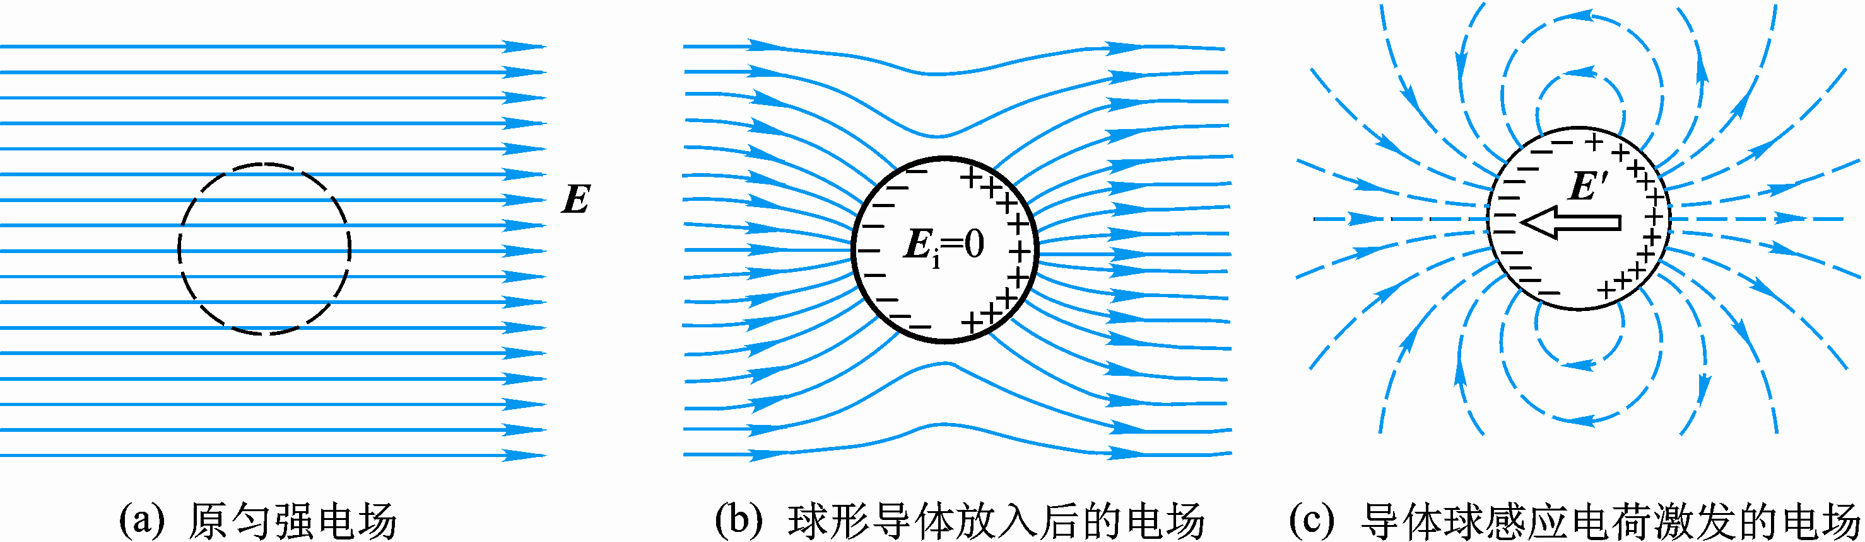
感应电荷将影响外电场的分布
本节处理问题的办法不是去分析电场、电荷在相互作用下是怎样达到平衡分布的复杂过程，而是假定这种平衡分布已经达到，以该平衡条件为出发点，结合静电场的规律去进一步分析问题。

Slide 19
静电感应过程
E
0

Slide 20
单项选择题
导体A外有一电荷 q ，且A 处在静电平衡状态。下列说法中正确的是:
A. 导体内 E = 0，q 不在导体内产生电场。
B. 导体内 E ≠ 0，q 在导体内产生电场。
C. 导体内 E = 0，q 在导体内产生电场。
D. 导体内 E ≠ 0，q 不在导体内产生电场。
Notes:
答案：C

Slide 21

单选题
1分
导体A外有一电荷q ，且A处在静电平衡状态。下列说法中正确的是:
A
导体内E=0，q不在导体内产生电场。
B
导体内E≠0，q在导体内产生电场。
C
导体内E=0，q在导体内产生电场。
D
导体内E≠0，q不在导体内产生电场。
提交

Slide 22

导体处于静电平衡时：
电场
电场线
内部电场处处为零
净电荷只分布在导体表面
导体表面处的电场处处垂直于表面
尖端电荷密度最高
导体内没有电场线
电场线垂直于导体表面
尖端附近外电场线最密（电场最强）

Slide 23
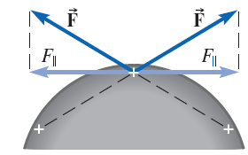
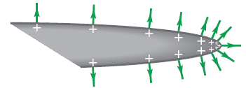
静电平衡下导体上的电荷分布
a）
b）
图16.29 a）局限在弯曲表面上的电荷；b）导体尖端处的电荷
对处于静电平衡的导体，在表面曲率半径最小的位置面电荷密度最大，导体表面外紧邻处的电场在该处最强。

Slide 24
由于带电导体表面的场强有突变，所以一般我们不说导体表面上的场强，而是说导体外紧靠导体表面各点的场强，即导体表面附近的场强。
导体处于静电平衡时，导体是等势体，导体表面是等势面。导体等势是导体体内电场强度处处为零的必然结果。

Slide 25
多选题
当导体达到静电平衡时，下面正确的是
A.导体内部各处的电场强度等于零。
B.导体表面外邻域处的场强垂直于表面
C.整个导体是等势体
D.导体表面是等势面
Notes:
答案：ABCD

Slide 26
多选题
1分
当导体达到静电平衡时，下面正确的是:
A
导体内部各处的电场强度等于零。
B
导体表面外邻域处的场强垂直于表面
C
整个导体是等势体
D
导体表面是等势面
提交

Slide 27
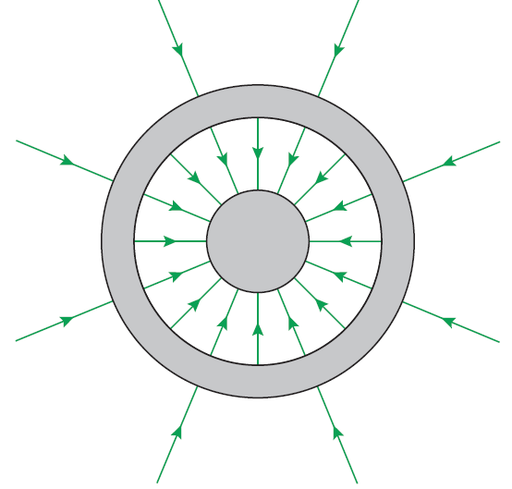
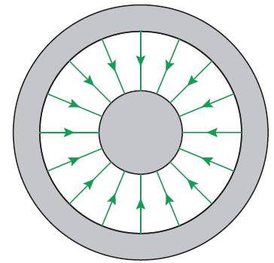
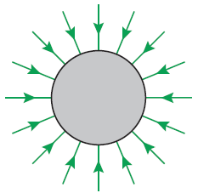
例题16.6
一个带有-16μC电荷的实心导体球放置于一个带有+8μC 电荷的空心导体球壳中心。两导体都处于静电平衡状态。求导体球壳内、外表面所带电量，并画出电场线的分布图。
8μC
-16μC
-8μC
16μC
16μC
-16μC
-16μC
实心导体球

Slide 28
练习题16.6
一个点电荷位于空心导体的内部空腔中。空心导体的内外表面分别带着+5μC和+8μC的电量。点电荷电量是多少？
Notes:
-5μC

Slide 29
孤立带电导体,电荷在其表面上的分布与导体表面的曲率有关。E∝σ
在表面凸出而尖锐的地方(曲率是正值且较大)电荷面密度较大；
在表面平坦的地方(曲率较小)电荷面密度较小；
在表面凹进去的地方(曲率为负)电荷面密度更小；
孤立球形导体（各部分曲率相同）表面电荷均匀分布。
B
+
+
+
导体球
孤立带电
+
+
+
+
孤立
导体
C
+
+
+
+
A
+
+
+
+
+
+
+
+
Notes:
在凸面附近电场线发散，近表面处，E线密度越大，即E值越大；而在凹面附近，电场线汇聚，近表面处，E线密度小，E值小，反之，远表面处，E线密度大，E值大。
σ是希腊字母，英文表达sigma，汉语译音为“西格玛”。术语σ用来描述任一过程参数的平均值的分布或离散程度。

Slide 30
单项选择题
有两个带电不等的金属球，直径相等，但一个是空心，一个是实心的。现使它们互相接触，则这两个金属球上的电荷
A.不变化。
B.平均分配。
C.空心球电量多。
D.实心球电量多。
Notes:
答案：B

Slide 31
单选题
1分
有两个带电不等的金属球，直径相等，但一个是空心，一个是实心的。现使它们互相接触，则这两个金属球上的电荷
A
不变化
B
平均分配
C
空心球电量多
D
实心球电量多
提交

Slide 32
尖端放电现象
在导体的尖端附近,由于场强很强,空气分子中的正负电荷可能会被“撕”开（称为空气的电离），其中和导体上电荷异号的离子,被吸引到尖端上,与导体上的电荷相中和,而和导体上电荷同号的离子,则被排斥而离开尖端，这种现象称为尖端放电现象。
静电吹蜡
该flash来自http://www.eku.cc/mfdowload.asp?id=451665&zy=kj

Slide 33
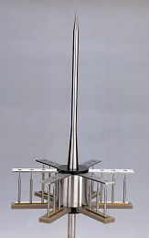
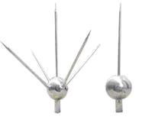
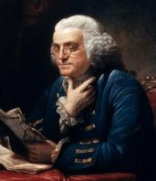
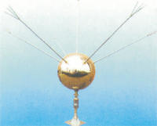
尖端放电原理的应用1：避雷针
避雷针：利用尖端放电原理使建筑物尽量避免“雷击”的设备。
富兰克林

Slide 34
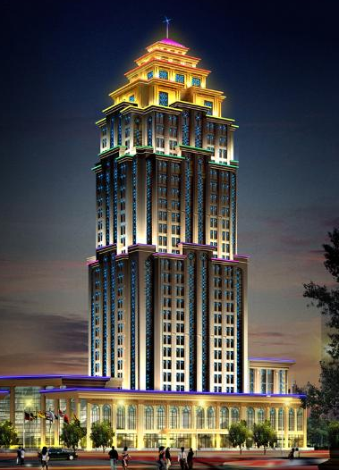
避雷针的工作原理
实际上，避雷针是引雷针，可将周围的雷电引来并提前放电，将云层上的电荷通过自身的接地导体传向地面，避免建筑直接遭到雷击。
+
+
+
+
+
带电云
－
－
－
－
－
－
+
+
+
+
静电感应
尖端放电
接地良好
Notes:
在雷雨天气，高楼上空出现带电云层时，避雷针和高楼顶部都被感应上大量电荷，由于避雷针针头是尖的，所以静电感应时，导体尖端总是聚集了最多的电荷。
当避雷针与云层之间的空气被击穿，成为导体。这样，带电云层与避雷针形成通路，而避雷针又是接地的，避雷针就可以把云层上的电荷导入大地，使其不对高层建筑构成危险，保证了它的安全。

Slide 35
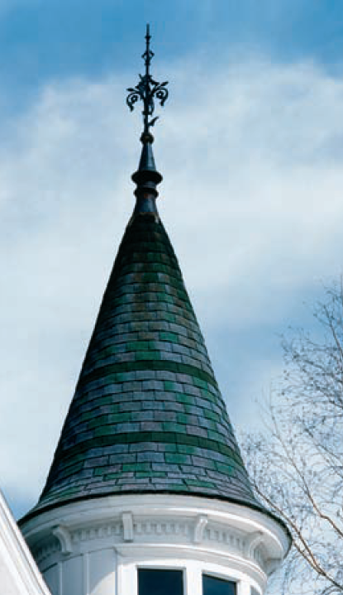
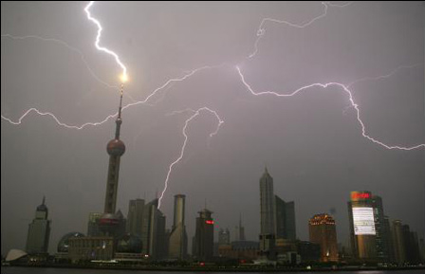
迄今尚无一种设备和方法能够改变大自然中的天气现象以阻止雷电的发生和雷击中建筑物或建筑物附近。
图16.33 威斯康星州一座维多利亚时代的建筑收到精致避雷针的保护

Slide 36
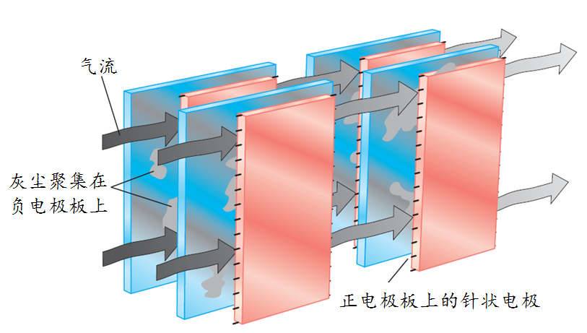
应用2：静电除尘器
除尘室中有一对极性相反的金属极板，带正电的极板上装有用于电离空气的针状电极。针状电极附近的电场足够强，能够使空气分子电离。粉尘通过和离子接触而带上正电，两极板之间的电场使带正电的粉尘粒子朝着带负电的收集极板运动。当足够多的粉尘物质积累在收集极板上之后，就会掉入除尘室的底部而很容易被清除掉。

Slide 37
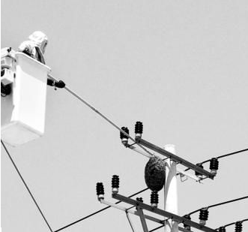
尖端放电现象的预防
在高压设备中，为了防止因尖端放电而引起的危险和漏电造成的损失, 具有高电压的零部件的表面必须做得十分光滑并尽可能做成球面。

Slide 38
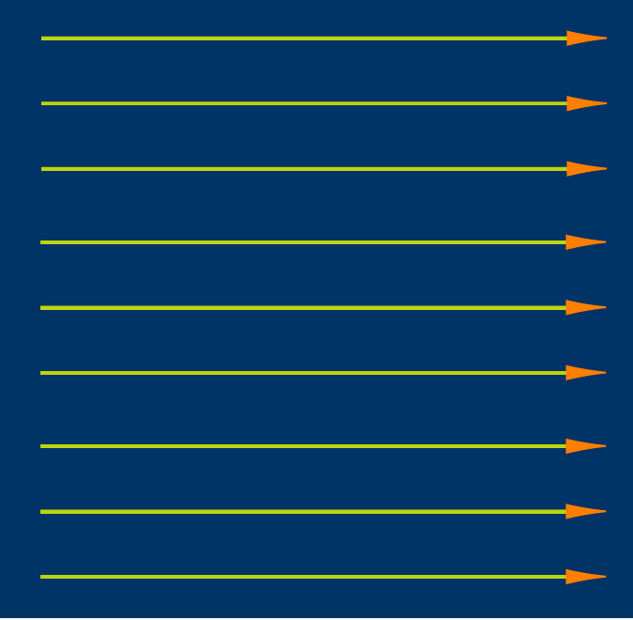
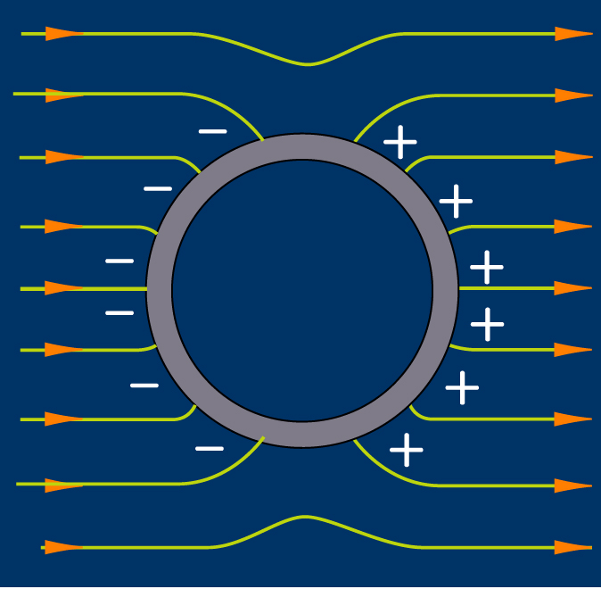
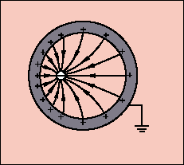
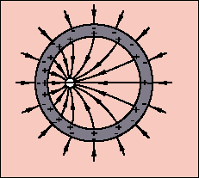
三、空腔导体内外的静电场与静电屏蔽
1.腔内无带电体
空腔导体外面的电场不会影响腔内。
2.腔内有带电体
不接地时：腔内电场影响导体外界空间；
接地时：腔内电场不影响导体外界空间。
当导体空腔内没有带电体时，处于静电平衡的带电导体空腔的内表面没有电荷分布。
腔内有带电体
腔内无带电体
Notes:
当导体空腔内没有带电体时，处于静电平衡的带电导体空腔的内表面没有电荷分布。法拉第冰桶实验，验证空腔内无电荷。

Slide 39
静电屏蔽：导体空腔内不受外电场影响或接地的空腔导体使外界空间不受腔内电场影响的现象。

Slide 40
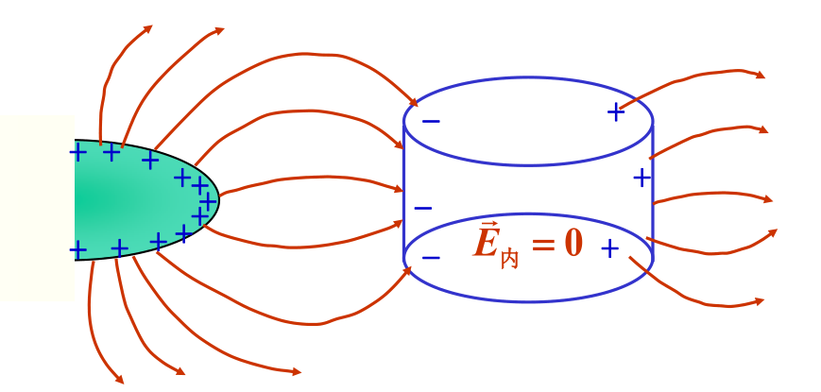
结论1、空腔导体可以屏蔽外电场
腔内的电场与腔外（包括壳的外表面）的电荷及分布无关。
在腔内：
导体空腔外的所有电荷，和导体壳外表面的电荷包括感应电荷在腔内每一点激发的场相互抵消。

Slide 41
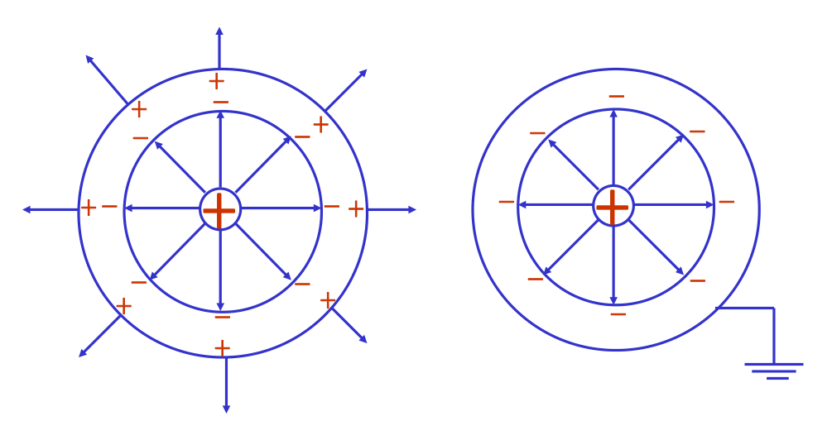
结论2、接地的空腔导体既可以屏蔽外电场，也可以屏蔽内电场。
导体空腔内的电荷和腔内表面的感应电荷，在腔外每一点激发的场相互抵消，因而对腔外电场没有任何贡献。

Slide 42
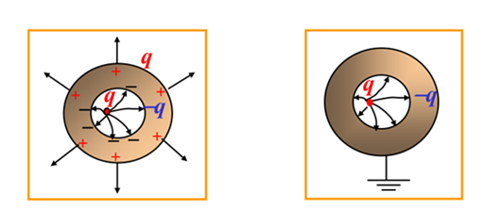
静电屏蔽
三、腔内电荷q的位置移动时，对腔内、腔外的电场分布有无影响？
对腔内的电荷分布及电场分布有影响，对腔外的无影响，无论是否接地。

Slide 43
单项选择题
在一个孤立的导体球壳内，若在偏离球中心处放一个点电荷，则在球壳内、外表面上将出现感应电荷，其分布将是：
A.内表面均匀，外表面也均匀。
B.内表面不均匀，外表面均匀。
C.内表面均匀，外表面不均匀。
D.内表面不均匀，外表面也不均匀。
Notes:
答案：B

Slide 44
单选题
1分
在一个孤立的导体球壳内，若在偏离球中心处放一个点电荷，则在球壳内、外表面上将出现感应电荷，其分布将是：
A
内表面均匀，外表面也均匀。
B
内表面不均匀，外表面均匀。
C
内表面均匀，外表面不均匀。
D
内表面不均匀，外表面也不均匀。
提交

Slide 45
如果所示，真空中有一点电荷Q及空心金属球壳A，A处于静电平衡，球内有一点M，球壳中有一点N，问：（1）M和N点处的电场强度为多少？（2）Q在M处、N处是否产生电场？
A
Q
N
M
Notes:
0，产生电场，但与球壳外表的电荷所产生电场在壳内相互抵消。

Slide 46
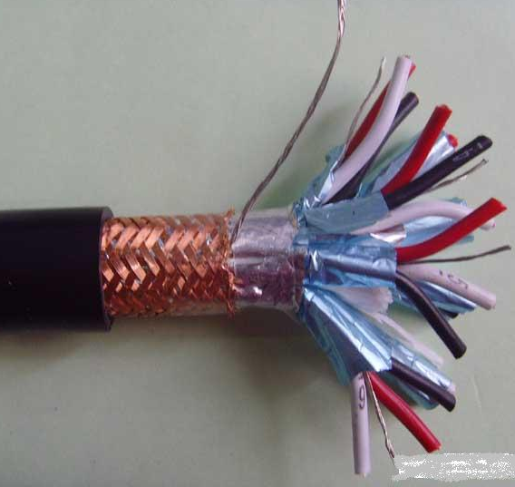
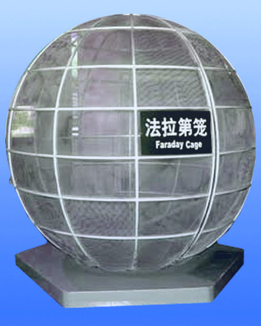
静电屏蔽的应用
如：某些精密电磁测量仪器以及高压设备外边都装有接地的金属外壳(网、罩）。
如校测电子仪器的金属丝屏蔽室；传送弱信号的连接线外都包一层金属丝编织的屏蔽线层。
高压带电作业中，工人穿上用金属丝编织的屏蔽服,可以安全地实施等电势高压操作。

